Slide 1
ТАНЦЫ

Slide 2
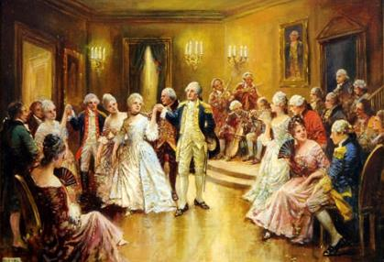
Сегодня мы отправимся в XVIII век.
Самым модным танцем тогда был
МЕНУЭТ.
Его называли королем танцев и танцем королей.

Slide 3
Все знатные люди учились его танцевать.
Сначала менуэт был деревенским танцем и возник в одной из провинций Франции.
Само его название произошло от французских слов «маленький шаг».

Slide 4
Послушайте и посмотрите Менуэт Л.Боккерини: ссылка https://youtu.be/lxeb1KZYrzA
Не было такого композитора, который не написал хотя бы один менуэт. Они были разными по настроению музыки

Slide 5
ПОЛОНЕЗ

Slide 6
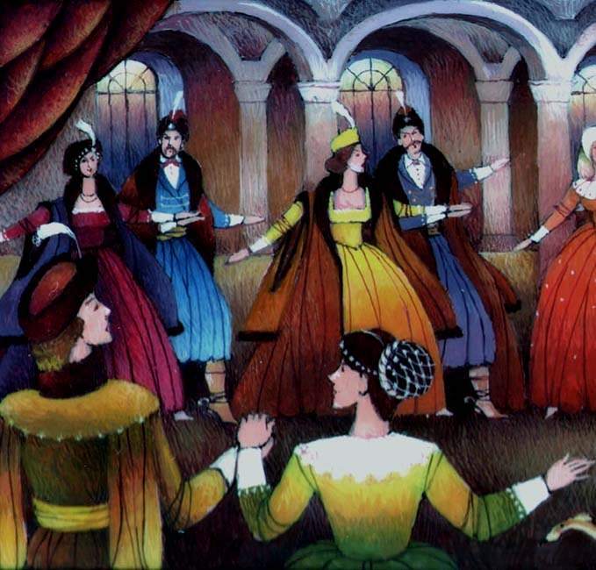

Slide 7
Полонез -польский торжественный
танец-шествие в умеренном темпе, имеющий польское происхождение. Исполнялся, как правило, в начале балов, подчёркивая возвышенный характер праздника.
В полонезе танцующие пары двигаются по установленным правилами геометрическим фигурам.

Slide 8
ПОЛОНЕЗ
Во всех областях Польши народный его танцевали с припевками. Спевший самый красивый куплет получал право вести танец. Его, в свою очередь, мог сменить через несколько фигур новый победитель. Полонез был одним из самых любимых поляками народных танцев. Его сравнительно незатейливую хореографию крестьяне старательно украшали дополнительными деталями.

Slide 9
Ф.Шопен Полонез Ля мажор ссылка https://youtu.be/OzCaYIa2sYE
Послушайте и посмотрите

Slide 10
Спасибо за внимание!

